Slide 1
Participation formelle dans les champs du handicap et du vieillissement
Le cas des Conseils Départementaux de la Citoyenneté et de l’Autonomie
Marion SCHEIDER-YILMAZ, Post-doc en Sociologie, PACTE, Université Grenoble Alpes
Séminaire KAPPA, 10 avril 2025

Slide 2
Déroulé
Présentation de la recherche
Espace de participation dans les champs du handicap et du vieillissement
Pour une difficile articulation des échelles de participation
Des rapports pluriels à la participation
Enjeux de représentativité
Implications dans la définition des politiques de l’autonomie
1
2
3
4
5
6

Slide 3
La RECHERCHE
1
Une analyse des modalités de participation des représentants de personnes handicapées et des représentants de personnes âgées à la définition des politiques publiques, à travers les instances consultatives et des dispositifs territorialisés.
Objectif : Saisir comment les transformations des dispositifs participatifs influencent la capacité d’action des représentants de personnes handicapées et âgées dans la fabrique des politiques d’autonomie ?
Une étude ancrée dans des évolutions paradigmatiques :
Du modèle médical (centré sur la déficience) ➝ au modèle social (centré sur la participation, les droits, les capacités)
Notion d’autonomie comme pivot des politiques publiques depuis les années 2000, pour un dépassement des logiques segmentées entre handicap et vieillissement

Slide 4
ENJEUX DE LA RECHERCHE
1
Handicap et vieillissement : Deux catégories d’action publique en transformation
Vieillissement démographique massif (doublement des 65+ d’ici 2050)
Allongement de l’espérance de vie des personnes handicapées
Convergence des trajectoires et apparition de nouvelles catégories de publics (les PHV)
Des publics destinataires de politiques sociales majeures
Une étude aux enjeux :
Sociologiques : portant une analyse sur les capacités à prendre en compte les populations concernées dans les processus décisionnels
Politiques : relative aux défis d’actualité autour de réformes centrales sur les politiques de retraite, la création de la branche autonomie et les politiques de santé

Slide 5
UNE ACTION PUBLIQUE EN TRANSFORMATION
1
Années 2000 : Un tournant dans la définition des politiques et de l’action publiques à destination des personnes âgées et des personnes handicapées : une convergence des dispositifs autour de la notion d’autonomie
CNSA
Schémas dép. autonomie
MDA
Branche Autonomie
SPDA
CRSA
CDCA

Slide 6
POSITION DU CHERCHEUR
1
CODERPA
CDCA
2014
2016
2022
Chargée de recherche REIACTIS
Chercheure CIFRE APF France handicap

Slide 7
POSITION DU CHERCHEUR
1
Doctorant
APF France Handicap
Laboratoire
REIACTIS
ANRT
Un montage à cheval entre science et société
Un double-pied dans le champ du handicap et du vieillissement
Des frontières en mouvance et l’émergence de nouvelles zones d’incertitude (Crozier et Friedberg, 1977)
La figure du chercheur CIFRE comme navigateur entre plusieurs mondes sociaux

Slide 8
Focus sur le Cdca
1
FORMATION PLÉNIÈRE DU CDCA
Bureau Formation Plénière
FORMATION SPÉCIALISÉE PH
Bureau Formation Spécialisée PH
FORMATION SPÉCIALISÉE PA
Bureau Formation Spécialisée PA
Collège 1 : Repr. Usagers PH
Collège 1 : Repr. Usagers PA
Collège 2 : Repr. Institutions PH
Collège 2 : Repr. Institutions PA
Collège 3 : Repr. Professionnels PH
Collège 3 : Repr. Professionnels PA
Collège 4 : Personnes qualifiées

Slide 9
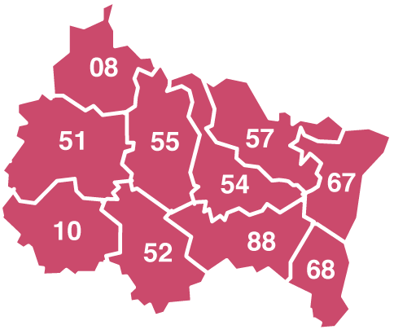
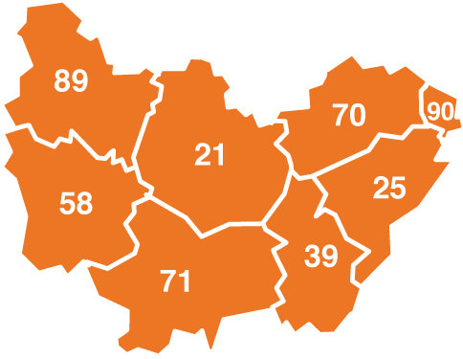
TERRAIN DE recherche
1
Région Bourgogne Franche-Comté
Région Grand-Est

Slide 10
METHODOLOGIE D’ENQUETE
1
 | Instances consultatives | Démarches territorialisées de participation | Associations
Entretiens semi-directifs | X |  | X
Observations | X | X | X
Accompagnement - expertise | X |  | X
Expérimentations | X | X
Espace de participation appliqué au handicap et au vieillissement

Slide 11
Le paysage participatif handicap et vieillissement
2
CNCPH
CNRPA
HCFEA
UNAASS
CORERPA
CRSA
URAASS
CODERPA
CDCPH
CDCA
CT
CTS
CVS
1975
1982
2002
2009
2015
2016

Slide 12
Le paysage participatif handicap et vieillissement
2

Slide 13
CDCA : INSTANCE PIVOT DANS L’ESPACE DE PARTICIPATION
2
ARS
CRSA
CTS
RÉGION
CDCA
MDPH
MJMP
CDAPH
COMEX
DÉPT
Désigne
Propose
Sources : Loi ASV, 2015 ; Décret relatif au Conseil départemental de la citoyenneté et de l’autonomie, 2016.

Slide 14
LE rôle du CDCA
2
Rôle consultatif
Les schémas régionaux et départementaux (santé, autonomie, habitat…)
La programmation des moyens (ARS, Département, régimes d’assurance vieillesse)
Les rapports d’activités (MDPH, prévention de la perte d’autonomie…)
Les conventions de coopération sur les politiques de l’autonomie
Rôle d’acteur et de proposition
Favorise la participation des personnes âgées et handicapées aux politiques d’autonomie
Formule des recommandations : respect des droits, bientraitance, proches aidants, éthique, etc.
Débat de toute question liée à l’autonomie et propose des orientations
Rôle d’information et de suivi
Est informé sur les plans départementaux (habitat, insertion, équipements…)
Suit l’activité de la MDA (Maison Départementale de l’Autonomie)
Transmet un rapport biennal aux instances nationales (HCFEA, CNCPH, CNSA)

Slide 15
Un changement de modèle
3
ANTÉRIEUR À LA LOI ASV
POSTÉRIEUR À LA LOI ASV

Slide 16
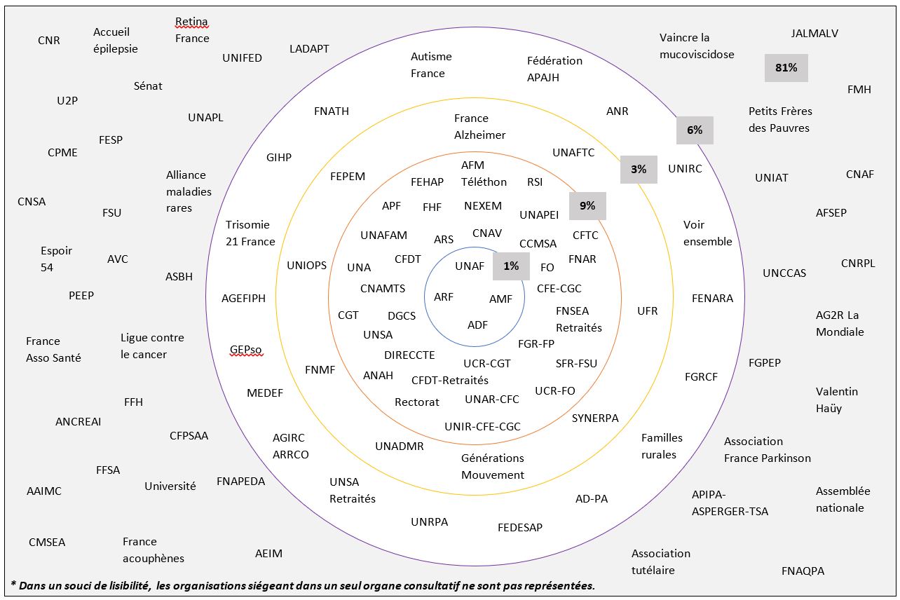
UNE DIFFICILE ARTICULATION ENTRE LES ÉCHELLES DE PARTICIPATION
3

Slide 17
POUR UN ESPACE DE PARTICIPATION MORCELÉ
3
Conseil de l’âge
CNCPH
NATIONAL
CRSA
Découplage
RÉGIONAL
CDCA
Désemboîtement
DÉPARTML.

Slide 18
SOCIOGENÈSE DE CHAMPS
4
Champ de l’autonomie
Champ du handicap
Champ du handicap
Champ du vieillissement
Asso
Privés
Pouv publics
Concentration des ressources
Dispersion des ressources

Slide 19
POUR DES FONCTIONS SPÉCIFIQUES
4
Fonctions | Principaux canaux du champ PH | Principaux canaux du champ PA
Défense des droits et intérêts | Associations PH CNCPH – CRSA - CDCA | Syndicats de retraités/asso. PA HCFEA – CRSA - CDCA
Production d’expertise | Associations PH CNCPH – CRSA - CDCA | Syndicats de retraités/asso. PA HCFEA – CRSA - CDCA
Activités de loisirs, sportives et culturelles | Associations PH | Syndicats de retraités/asso. PA
Conseil et accompagnement social | Associations PH | Syndicats de retraités/asso. PA
Prestations de services | Associations PH | /
Gestion d’établissements | Associations PH | /
Administration de droits, allocations et prestations | Associations PH CDAPH - AGEFIPH | /

Slide 20
DES RAPPORTS PLURIELS DE PARTICIPATION
ECHELON | PRATIQUES PH | PRATIQUES PA
Régional | CESER
 | CRSA
 | CTS
 | URASS | MSA régionale
 | Comité d’entente régional | CARSAT
 | Comité régional AGEFIPH | Chambre d’agriculture régionale
 | Comité régional FIPHFP
 | Réseau régional SEP
Départemental | CDCA
 | Association départementale pour l’accessibilité
 | COMEX MDPH/MDA | CFPPA
 | CDAPH MDPH/MDA
 | Collectif handicap
 | UDAF
 | Direction départementale des territoires (DDT)
Supra/infra communal | Conseil de développement intercommunal
 | Conseil de surveillance hospitalier (CS)
 | CVS
 | Commission des usagers (CDU) | CCAS
 | Commission intercommunale et communale d’accessibilité (CIA & CCA)
4

Slide 21
POUR DES TENSIONS DANS L’ESPACE DE PARTICIPATION
4
Handicap
Vieillissement
CDCA
Espace de dialogue complémentaire aux dispositifs existants
Espace d’opportunité pour soutenir l’action collective locale

Slide 22
Enjeux de représentativité
5
La représentativité comme enjeu d’accès à l’espace de participation :
Nationale : renvoie à des mécanismes de reproduction de l’espace de participation appliqué à l’échelle nationale à chaque échelon de proximité, ceci pour favoriser la circulation des informations et débats portés dans les instances consultatives.
Territoriale : renvoie aux mécanismes d’adaptation des contours des instances consultatives de proximité aux spécificités locales. L’attention est portée sur l’intégration d’acteurs locaux fortement impliqués dans le dialogue social ou dans l’opérationnalisation des politiques publiques dans l’espace de participation.
De champ : renvoie aux logiques de différenciation des modalités de désignation des représentants de personnes handicapées et des représentants de personnes âgées, et vise une adaptation des contours des instances consultatives aux réalités structurelles de ces deux champs.

Slide 23
Quelle place pour la figure du représentant des usagers ?
5
 | Usager Représentant des Usagers | Représentant d’une Catégorie de Public | Représentant des Professionnels | Représentant des CT et de l’Etat
CNCPH | X
HCFEA | X
CRSA | X
CDCA | X
CVS

Slide 24
DES logiques D’INVISIBILISATION
5
Invisibilisation active
Invisibilisation passive

Slide 25
Pourquoi interroger les modalités de participation ?
6
Un enjeu reconnu par les institutions publiques :
Rapport de la Cour des comptes (2023) sur l’accompagnement des personnes en situation de handicap vieillissantes : Souligne le manque de réponses, de coordination et de vision d’ensemble dans les politiques de l’autonomie
Rapport de l’IGAS (2024) sur la participation citoyenne dans les politiques de solidarité : Met en évidence la nécessité de soutenir une participation plus effective et structurante dans la fabrique des politiques publiques
Des constats qui renforcent la nécessité de mieux comprendre :
Qui participe aujourd’hui et comment ?
Quels espaces permettent une parole réellement prise en compte ?
Comment ces formes de participation influencent les orientations des politiques d’autonomie ?

Slide 26
Pourquoi interroger les modalités de participation ?
6
Une clé de lecture pour les enjeux de segmentation par âge : CDCA comme laboratoire qui éclaire les tensions et les dynamiques au cœur des politiques de l’autonomie
Documente la rencontre entre les acteurs des champs du handicap et du vieillissement à partir d’espaces concrets et palpables
Eclaire la porosité/perméabilité des frontières entre handicap et vieillissement à partir des pratiques de participation
Offre un point d’entrée privilégié pour étudier les effets des dispositifs participatifs sur la fabrique des politiques de l’autonomie
Apporte un regard situé sur les formes d’implication et la posture des représentants et de leurs associations dans les réformes des politiques d’autonomie

Slide 27
CONCLUSION
Penser l’autonomie à partir des pratiques de participation
Les CDCA apparaissent comme un espace d'observation unique pour interroger les dynamiques entre les champs du handicap et du vieillissement à travers le prisme de la participation formelle
La participation n’est pas simplement un processus, mais aussi un révélateur des tensions, des cloisonnements et des opportunités de convergence dans les politiques d’autonomie
Documenter les pratiques de participation, c’est aussi interroger la fabrique des politiques publiques : qui parle, pour qui, et avec quels effets ?
Le défi pour le chercheur et l’intérêt du consortium KAPPA : se positionner à l’intersection entre les champs du handicap et du vieillissement

Slide 28
Merci pour votre attention

Slide 29
Contact et références
Contact: marion.scheider-yilmaz@univ-grenoble-alpes.fr
Références bibliographiques:
Viriot Durandal, JP., Scheider-Yilmaz, M. (dirs), (2023), Citoyenneté et droits humains : réflexions croisées entre le handicap et le vieillissement, Aequitas, Vol.29, n°2, 140p
Scheider-Yilmaz, M. (2022), Citoyenneté engagée et autonomie : le cas de la participation des personnes handicapées et des personnes âgées dans les Conseils Départementaux de la Citoyenneté et de l'Autonomie, Thèse de doctorat en sociologie, Université de Lorraine
Morales La Mura, R., Scheider-Yilmaz, M., (2022), Société inclusive : regards sociologiques, Ressource pédagogique en ligne, Canal U, Université de Lorraine
Scheider-Yilmaz, M., Morales La Mura, R. (2021), Participation des usagers : du champ des possibles aux modalités réelles de représentation, Pensée plurielle, n°53, pp. 36-52
Viriot Durandal, JP., Moulaert, T., Scheider, M., Garon, S., Paris, M., (2018), Adaptation des territoires au vieillissement : politiques publiques et formes d’agencement démocratique – Les exemples de la France et du Québec, Retraite & Société, n°79, pp. 17-41

